Slide 1

交流电力控制电路和交交变频电路
第四章
概述
4.1 交流调压电路
  4.1.1 单相交流调压电路
  4.1.2 三相交流调压电路
4.2 其他交流电力控制电路
  4.2.1 交流调功电路
  4.2.2 交流电力电子开关
4.3 交交变频电路
  4.3.1 单相交交变频电路
  4.3.2 三相交交变频电路
4.4 矩阵式变频电路
本章小结

Slide 2
概 述
第四章
交流-交流变流电路
一种形式的交流变成另一种形式交流的电路，
可改变相关的电压、电流、频率和相数等
    交流调压电路——相位控制（或斩控式），4.1节
    交流调功电路及交流无触点开关——通断控制，4.2节
交流电力控制电路
只改变电压、电流或控制电路的通断，不改变频率
    1.晶闸管交交变频电路，4.3节
    2.矩阵式变频电路，4.4节
    交交变频电路
    交直交变频电路
变频电路
  改变频率，大多不改变相数，也有改变相数的
先把交流整流成直流，再把直流逆变成另一种频率或可变频率的交流,间接变频电路，8.1节

Slide 3
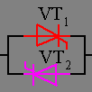
交流调压电路
4.1
交流电力控制电路的结构
  两个晶闸管反并联后串联在交流电路中，控制晶闸管
  就可控制交流电力
交流电力控制电路的类型
交流调压电路:
  每半个周波控制晶闸管开通相位，调节输出电压有效值
交流调功电路:
  以交流电周期为单位控制晶闸管通断，改变通断周期数的比，调节输出功率的平均值
交流电力电子开关:
并不着意调节输出平均功率，而只是根据需要接通或断开电路。

Slide 4
交流调压电路
4.1
交流调压电路的应用：
  灯光控制（如调光台灯和舞台灯光控制）
  异步电动机软起动
  异步电动机调速
  供用电系统对无功功率的连续调节
  在高压小电流或低压大电流直流电源中，用于调节变压器一次电压

Slide 5
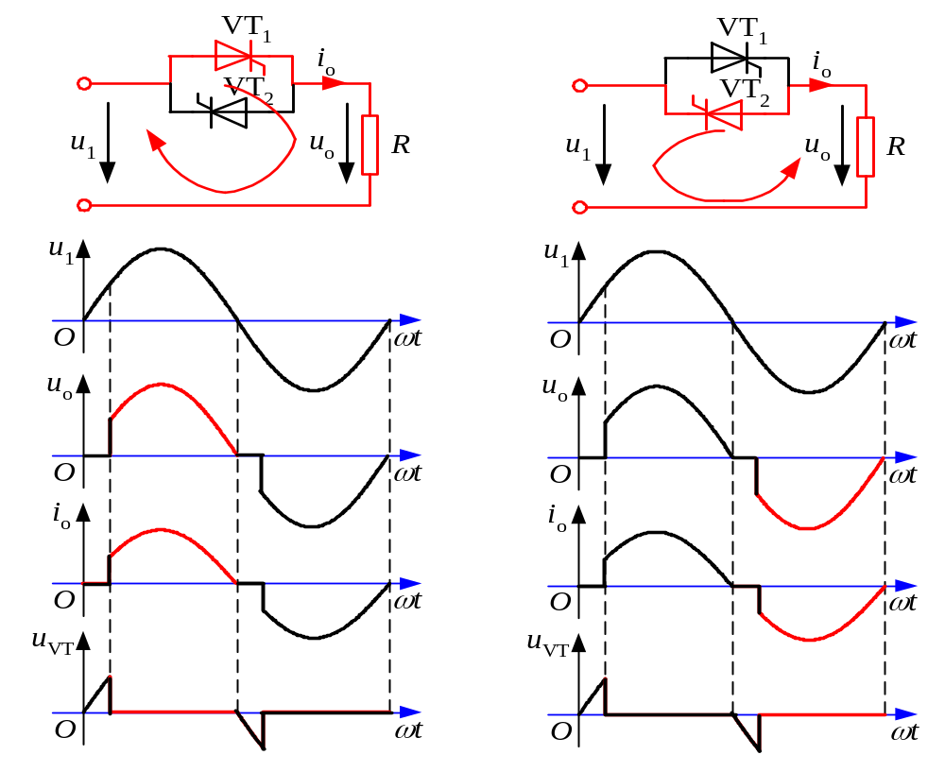
单相交流调压电路
4.1.1
1．电阻负载
原理分析
  在 u₁的正半周和负半周，分别对VT₁和VT₂的开通角a进行控制就可以调节输出电压
  负载电压波形是电源电压波形的一部分，负载电流（也即电源电流）和负载电压的波形相同
  正负半周a 起始时刻（a =0）均为电压过零时刻，稳态时，正负半周的a 相等

Slide 6
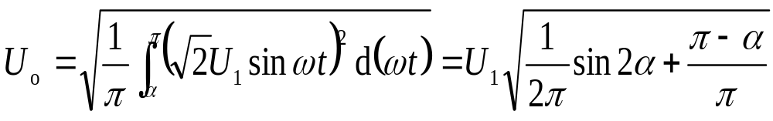
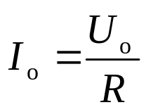
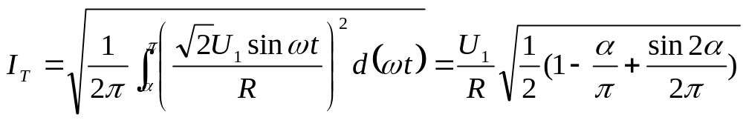
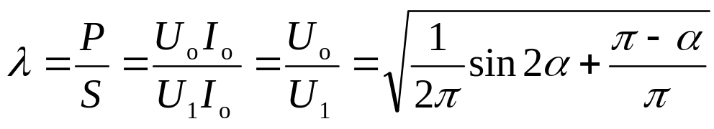
单相交流调压电路
4.1.1
VT
1
数量关系
    负载电压有效值(4-1)
    负载电流有效值 (4-2)
    晶闸管电流有效值(4-3)
    功率因数(4-4)
i
o
VT
2
u
1
u
o
R
u
1
O
ω
t
u
o
O
ω
t
i
o
O
ω
t
u
VT
O
ω
t
图4-1电阻负载单相交流调压电路及其波形

Slide 7

单相交流调压电路
4.1.1
输出电压U_{o}与α的关系:
  移相范围为0≤ α ≤π。
  α =0时，输出电压为最大， U_{o}=U₁。
  随α的增大，U_{o}降低， α =π时， U_{o} =0。
功率因数λ与α的关系:
  -α=0时，功率因数λ=1， α增大，输入电流滞后于电压且畸变，λ降低。
  ☆虽然是电阻性负载, α 0,功率因数λ<1
  电阻性负载情况下，从电网吸收无功（感性！）。

Slide 8
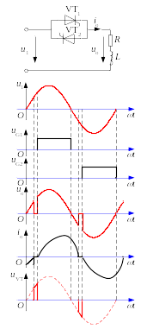
单相交流调压电路
4.1.1
2．阻感负载
阻感负载时α的移相范围
  负载阻抗角：φ = arctan(ωL / R)
  若晶闸管短接，稳态时负载电流为正弦波，相位滞后于u₁的角度为φ ，当用晶闸管控制时，只能进行滞后控制，使负载电流更为滞后
  α =0时刻仍定为u₁过零的时刻，α的移相范围应为φ ≤ α ≤π
图4-2 阻感负载单相交流调压电路及其波形

Slide 9
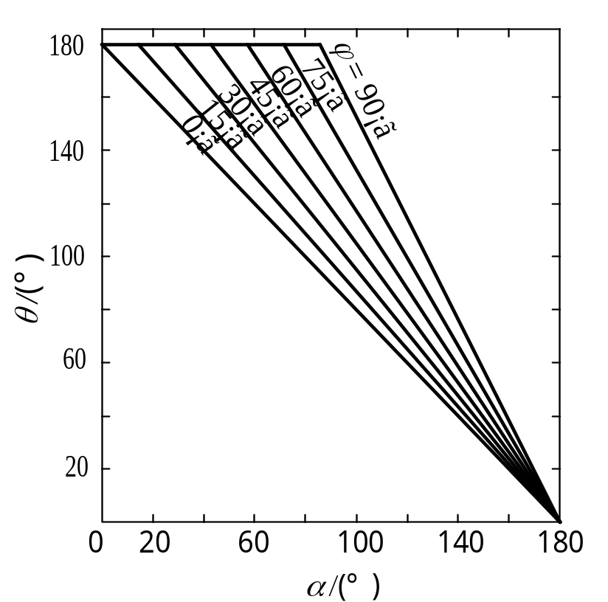
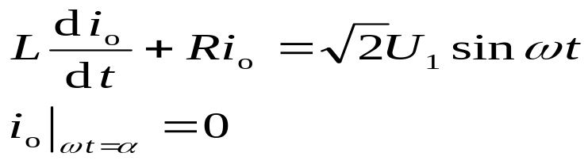
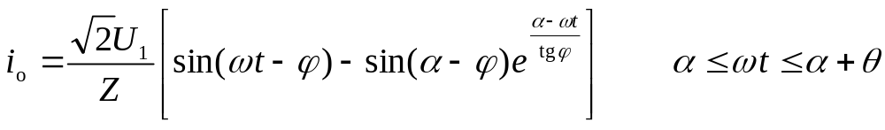

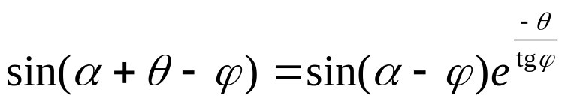
单相交流调压电路
4.1.1
阻感负载时的工作过程分析
  在ωt = a时刻开通VT₁，负载电流满足
(4-5)
解方程得(4-6)
式中 ,θ为晶闸管导通角
利用边界条件：ωt = a +θ时i_{o} =0,
可求得θ：
(4-7)
  VT₂导通时，上述关系完同，只是i_{o}极性相反，相位差180°
图4-3 单相交流调压电路以a为参变量的θ和a关系曲线

Slide 10
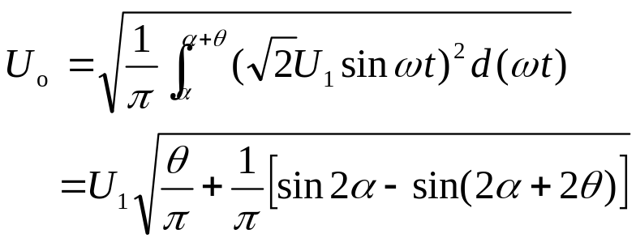
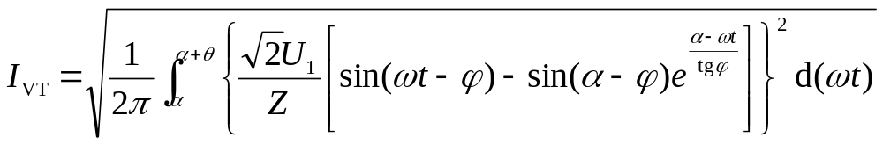
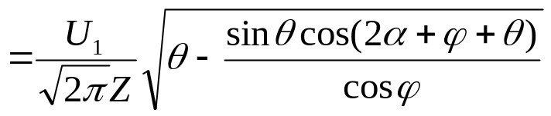
单相交流调压电路
4.1.1
数量关系
    负载电压有效值：
    晶闸管电流有效值：
(4-8)
(4-9)

Slide 11
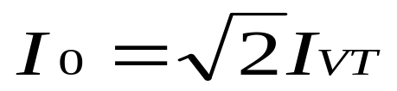
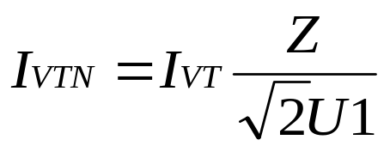
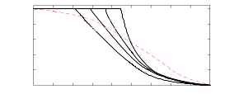
单相交流调压电路
4.1.1
负载电流有效值 (4-10)
I_{VT}的标么值 (4-11)
图4-4 单相交流调压电路a为参变量时IVTN和a关系曲线

Slide 12

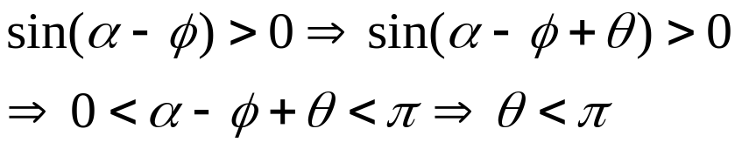
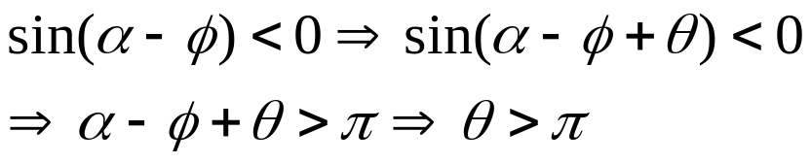
单相交流调压电路
4.1.1
讨论：α与φ的关系，由下式
α = φ（特例）
由上式得，
可见，此时电压、电流均连续，相当于ＶＴ１，ＶＴ２短接。
α ＞φ（正常）
由上式得，
α ＜φ（不正常！）
由上式得，

Slide 13
单相交流调压电路
4.1.1
上述讨论可见：
当φ＜α ＜π，VT1,VT2导通角均小于π ；α越小，θ越大；
当α＝ φ， θ＝ π；
当α＜ φ， θ１＞ π。
即，ωt= π+ α时，ＶＴ１仍导通，ＶＴ２承受反向电压，尽管ＶＴ２触发脉冲已到，ＶＴ２不能导通，直到i=0,VT1截止，ＶＴ２承受正向电压。有二种情形：
ＶＴ２窄脉冲触发
直到i=0,VT1截止，ＶＴ２承受正向电压，但ＶＴ２脉冲消失，ＶＴ２不能导通。直到下一周时，ＶＴ１再次导通，ＶＴ２仍不能导通。这就成为半波整流。若负载是变压器就会出现直流偏磁!!。
ＶＴ２宽脉冲触发
直到i=0,VT1截止，ＶＴ２承受正向电压，但ＶＴ２脉冲仍存在，ＶＴ２可导通， θ２＜ π 。此后，ＶＴ１ 导通角θ１下降↘，ＶＴ２ 导通角θ２上升↗，直到θ１＝ θ２＝ π，此时相当于α＝ φ情形。

Slide 14
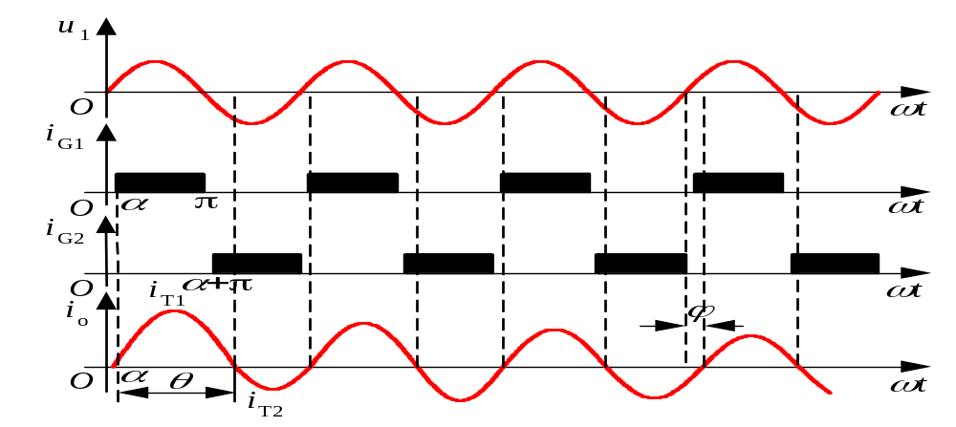
单相交流调压电路
4.1.1
a <φ 时，VT1,VT2宽脉冲触发
图4-5 a< φ时阻感负载交流调压电路工作波形
图4-5的波形分析:
  过渡过程和带R-L负载的单相交流电路在ωt =a (a<φ)时合闸的过渡过程相同
  衰减过程中， VT1导通时间渐短， VT2的导通
  时间渐长
  VT1提前通，L被过充电，放电时间延长，
  VT1的导通角超过π
  触发VT2时， io尚未过零， VT1仍导通， VT2不通io过零后， VT2开通， VT2导通角小于π
  方程式(4-5)和(4-6)所得io表达式仍适用，只是a≤ωt <∞
  io由两个分量组成：正弦稳态分量、指数衰减分量
稳态的工作情况和a = φ时完全相同

Slide 15
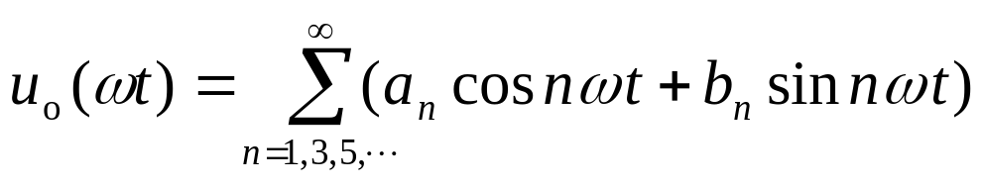
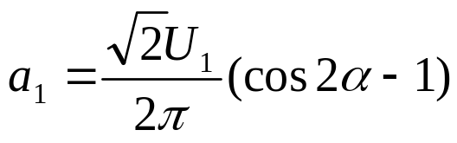
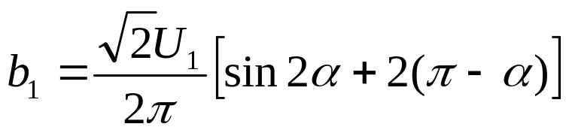
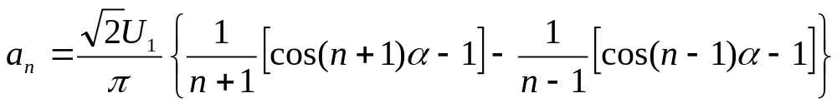
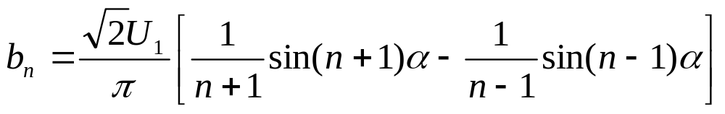
单相交流调压电路
4.1.1
3.单相交流调压电路的谐波分析
电阻负载的情况
  波形正负半波对称，所以不含直流分量和偶次谐波
(4-12)
  式中:
(n=3,5,7,…)
(n=3,5,7,…)

Slide 16
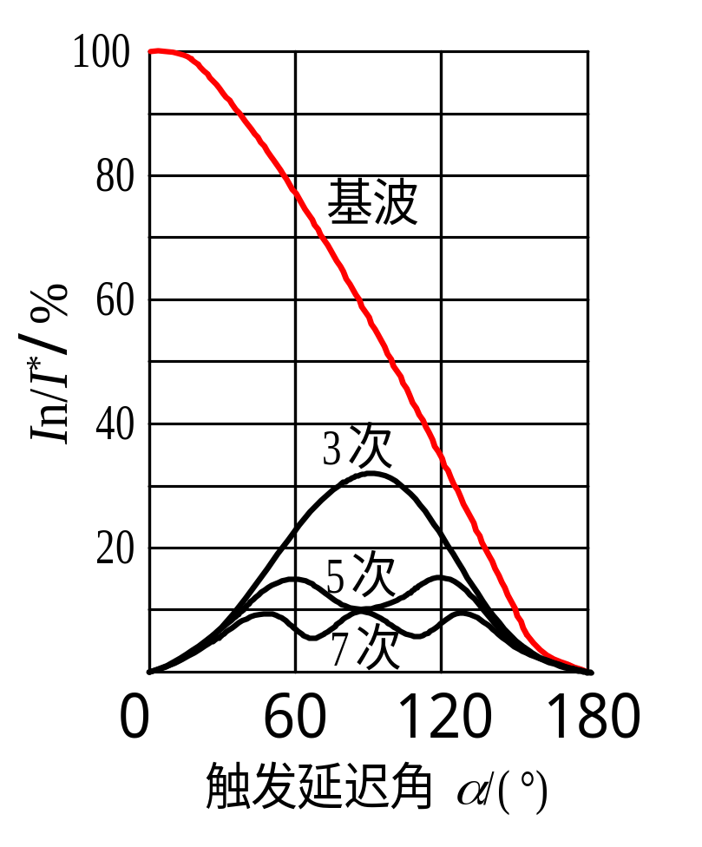
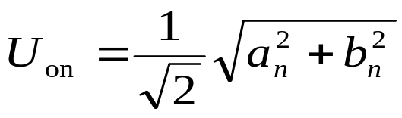
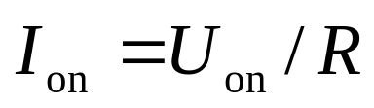
单相交流调压电路
4.1.1
基波和各次谐波有效值
(4-13)
负载电流基波和各次谐波有效值
(4-14)
电流基波和各次谐波标么值随 a
变化的曲线（基准电流I*为a =0时
的有效值）如图4-6所示
图4-6 电阻负载单相交流调压电路基波和谐波电流含量

Slide 17
单相交流调压电路
4.1.1
阻感负载的情况
  电流谐波次数和电阻负载时相同，也只含3、5、7…等次谐波
  随着次数的增加，谐波含量减少
  和电阻负载时相比，阻感负载时的谐波电流含量少一些
  当a 角相同时，随着阻抗角φ的增大，电流谐波含量有所减少

Slide 18
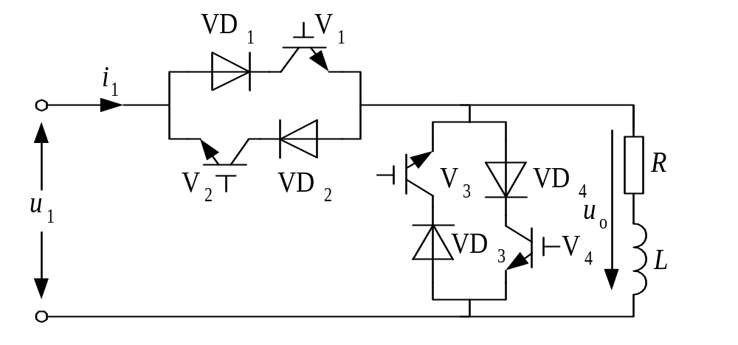
单相交流调压电路
4.1.1
4．斩控式交流调压电路
  设斩波器件（V₁或V₂）导通时间为t_{on}，开关周期为T，则导通比a = t_{on}/T，改变a 可调节输出电压
原理分析
u₁负半周
基本原理和直流斩波电路有类似之处
u₁正半周
一般采用全控型器件作为开关器件
斩波控制
斩波控制
续流通道
续流通道
图4-7 斩控式交流调压电路

Slide 19
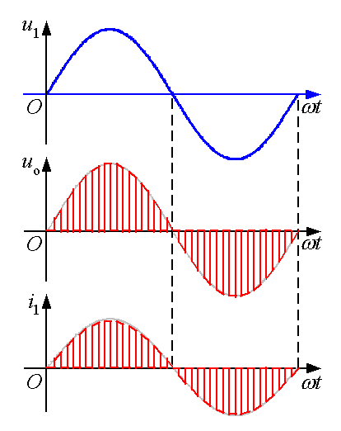
单相交流调压电路
4.1.1
特性
电源电流的基波分量和电源电压同相位，即位移因数为1
电源电流不含低次谐波，只含和开关周期T有关的高次谐波
功率因数接近1
图4-8 电阻负载斩控式交流调压电路波形

Slide 20
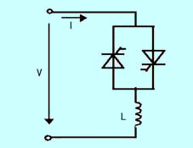
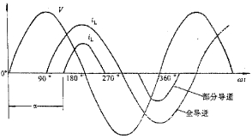
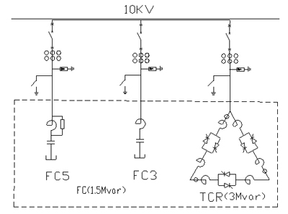
交流调压电路应用之一
4.1.1
晶闸管控制电抗器（SVC:TCR）
a
图4-8-1 TCR原理图
单相TCR原理如图所示，由两个反并联的晶闸管与一个电抗器串联组成。其三相多接成三角形，这样的电路并入到电网中相当于接入了电感性负载的交流调压电路(此电路的有效移相范围为90 O—180O)。（X_{L}=f(α)： α 大，X_{L}大）
根据晶闸管的导通角与TCR的等效电纳间的关系可知：当触发角为90o时，晶闸管全导通，晶闸管串联的电抗全部接入电网上，此时电抗器吸收的无功电流最大；当触发角在90 O—180O之间时, 晶闸管部分区间导通。增大触发角即可减小补偿器的等效电纳,这样就会减小补偿电流中的基波分量，即减少了吸收的无功功率。
所以通过调整触发角的大小就可以改变补偿器所吸收的无功分量，达到调整无功功率的效果。

Slide 21
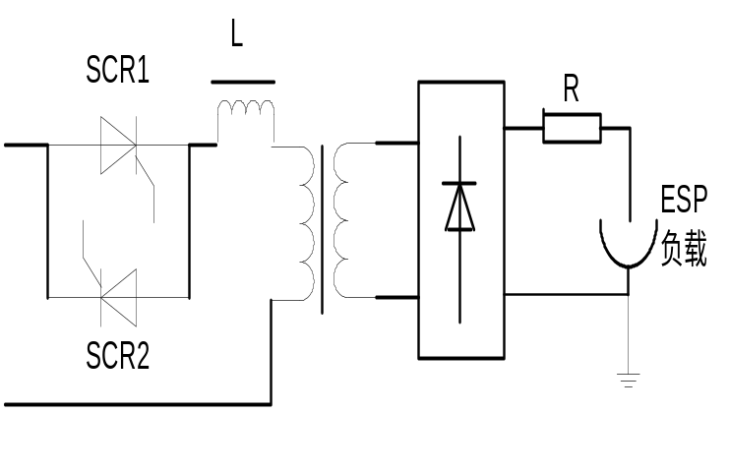
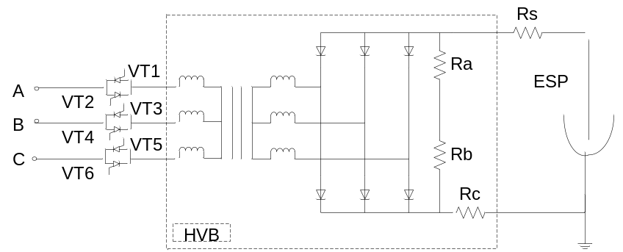
交流调压电路应用之二
4.1.1
晶闸管控制直流高压电源
图4-8-2 原理图

Slide 22
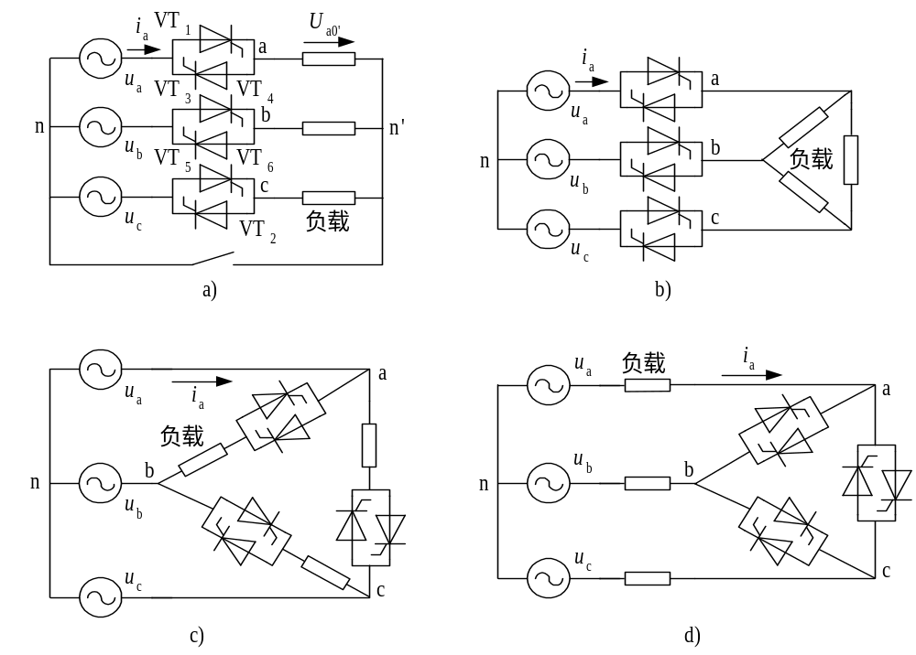
＊三相交流调压电路（不讲）
4.1.2
根据三相联结形式的不同，三相交流调压电路具有多种形式
其他交流
电力控制电路
图4-9 三相交流调压电路
a) 星形联结 b) 线路控制三角形联结
c) 支路控制三角形联结 d) 中点控制三角形联结

Slide 23
三相交流调压电路
4.1.2
三相四线
1．星形联结电路
三相四线
  基本原理：相当于三个单相交流调压电路的组合，三相互相错开120°工作。基波和3倍次以外的谐波在三相之间流动，不流过零线
  问题：三相中3倍次谐波同相位，全部流过零线。零线有很大3倍次谐波电流。a=90°时，零线电流甚至和各相电流的有效值接近
三相三线

Slide 24
三相交流调压电路
4.1.2
三相三线，电阻负载时的情况
  任一相导通须和另一相构成回路
  电流通路中至少有两个晶闸管，应采用双脉冲或宽脉冲触发
  触发脉冲顺序和三相桥式全控整流电路一样，为VT₁~ VT₆,依次相差60°
  相电压过零点定为a的起点， a角移相范围是0°~ 150°

Slide 25
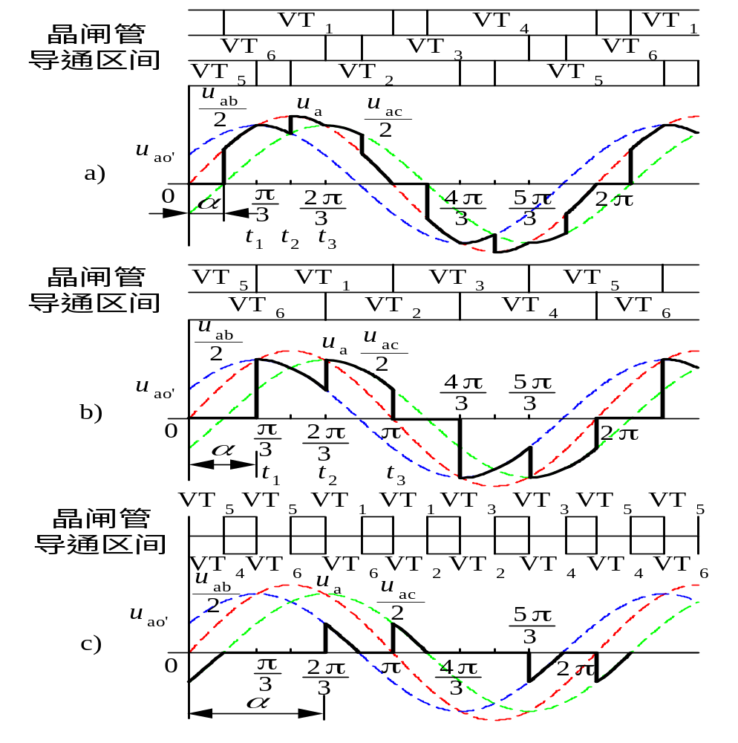
三相交流调压电路
4.1.2
(1)0°≤ a <60°：三管导通与两管导通交替，每管导通180°－a 。但a =0°时一直是三管导通
      (2)60°≤ a <90°：两管导通，每管导通120°
(3)90°≤ a <150°：两管导通与无晶闸管导通交替，导通角度为300°－2 a
图4-10 不同a角时负载相电压波形
a) a =30° b) a =60° c) a =120°

Slide 26
三相交流调压电路
4.1.2
谐波情况
  电流谐波次数为6k±1(k=1，2，3，…)，和三相桥式全控整流电路交流侧电流所含谐波的次数完全相同
  谐波次数越低，含量越大
  和单相交流调压电路相比，没有3倍次谐波，因三相对称时，它们不能流过三相三线电路

Slide 27
三相交流调压电路
4.1.2
2．支路控制三角联结电路
由三个单相交流调压电路组成，分别在不同的
线电压作用下工作
  单相交流调压电路的分析方法和结论完全适用
  输入线电流（即电源电流）为与该线相连的两个负载相电流之和
谐波情况
  3倍次谐波相位和大小相同，在三角形回路中流动，而不
  出现在线电流中
  线电流中所谐波次数为6k±1(k为正整数)
  在相同负载和a角时，线电流中谐波含量少于三相三线
  星形电路

Slide 28
三相交流调压电路
4.1.2
典型用例——晶闸管控制电抗器（Thyristor Controlled Reactor—TCR）
  a移相范围为90°~ 180°
  控制a角可连续调节流过电抗器的电流，从而调节无功功率
  配以固定电容器，就可在从容性到感性的范围内连续调节无功功率，称为静止无功补偿装置(Static Var Campensator—SVC），用来对无功功率进行动态补偿，以补偿电压波动或闪变

Slide 29
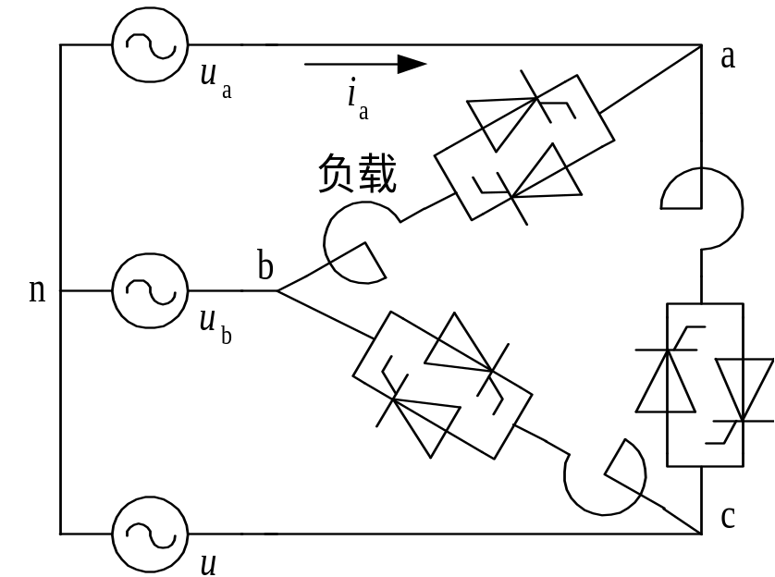
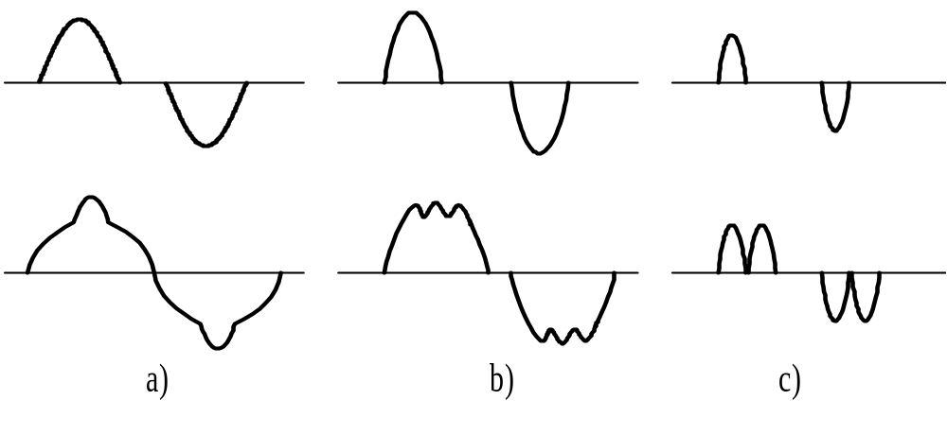
三相交流调压电路
4.1.2
图4-12 TCR电路负载相电流和输入线电流波形
图4-11 晶闸管控制电抗器(TCR)电路
a) α=120°
b) α=135°
c) α=160°

Slide 30
其他交流电力控制电路
4.2
以交流电源周波数为控制单位——交流调功电路
对电路通断进行控制——交流电力电子开关

Slide 31
交流调功电路
4.2.1
同
  电路形式完全相同
与交流调压电路的
异
控制方式不同：将负载与电源接通几个周波，再断开几个周波，改变通断周波数的比值来调节负载所消耗的平均功率
应用
常用于电炉的温度控制
  因其直接调节对象是电路的平均输出功率,所以称为交流调功电路
  控制对象时间常数很大，以周波数为单位控制即可
  通常晶闸管导通时刻为电源电压过零的时刻，负载
  电压电流都是正弦波，不对电网电压电流造成通常
  意义的谐波污染

Slide 32
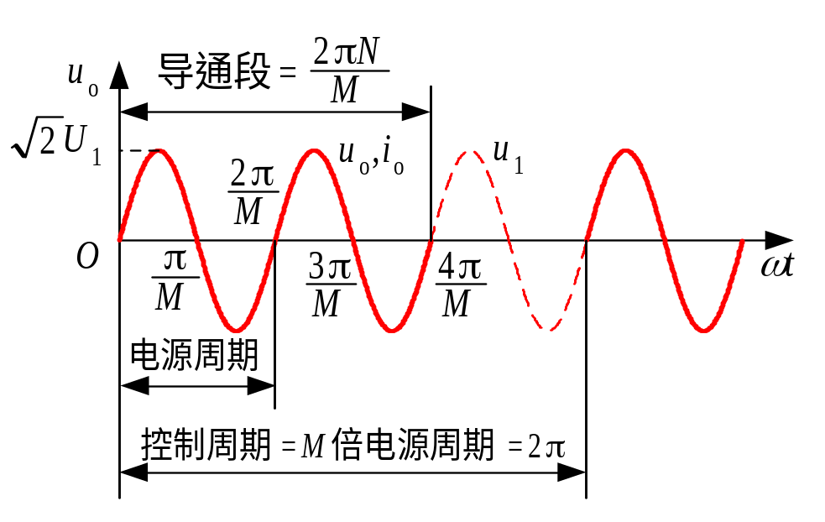
交流调功电路
4.2.1
电阻负载时的工作情况
  控制周期为M倍电源周期，晶闸管在前N个周期
  导通，后M－N个周期关断
  当M=3、N=2时的电路波形如图4-13
  负载电压和负载电流（也即电源电流）的重复周期为M倍电源周期
图4-13 交流调功电路典型波形(M =3、N =2)

Slide 33
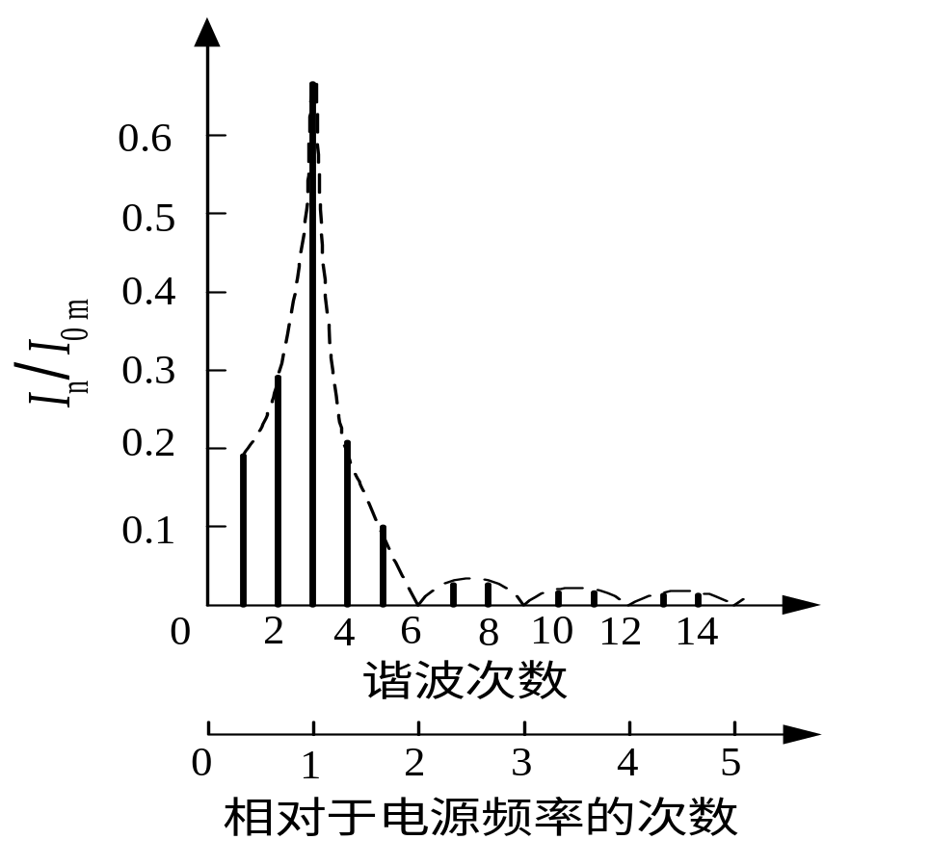
交流调功电路
4.2.1
谐波情况
  图4-14的频谱图（以控制周期M为基准(f_{m}), n次谐波n f_{m} ,其中fm=fs/M ）。I_{n}为n次谐波有效值， I_{o}为导通时电路电流幅值
  以电源周期为基准，电流中不含整数倍频率的谐波，但含有非整数倍频率的谐波
  而且在电源频率fs附近，非整数倍频率谐波的含量较大
fm=fs/M=50/3
3fm=50
M=3时，
图4-14 交流调功电路的电流频谱图(M =3、N =2)

Slide 34
交流电力电子开关
4.2.2
作用：
优点：
与交流调功电路的区别
  并不控制电路的平均输出功率
  通常没有明确的控制周期，只是根据需要控制电路的接通和断开
  控制频度通常比交流调功电路低得多
  用途
  固态继电器
  TSC(晶闸管开关电容)
代替机械开关，起接通和断开电路的作用
响应速度快，无触点，寿命长，可频繁控制通断

Slide 35
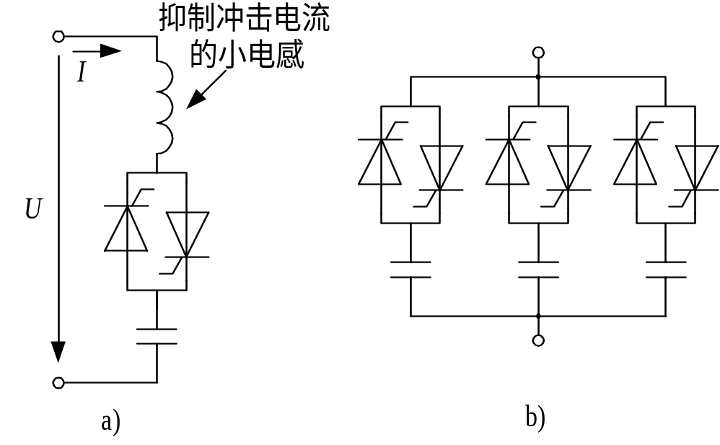
交流电力电子开关
4.2.2
晶闸管投切电容器（Thyristor Switched Capacitor—TSC）
  对无功功率控制，可提高功
  率因数，稳定电网电压，改
  善供电质量
  性能优于机械开关投切的电
  容器
结构和原理
  图4-15基本原理图（单相）
  实际常用三相，可三角形联
  结，也可星形联结
晶闸管反并联后串入交流电路
图4-15 TSC基本原理图
a) 基本单元单相简图 b) 分组投切单相简图

Slide 36
交流电力电子开关
4.2.2
  两个反并联的晶闸管起着把C并入电网或从电网断开的作用（图4-15a）
  串联电感很小，用来抑制电容器投入电网时的冲击电流
  实际工程中，为避免电容器组投切造成较大冲击，一般把电容器分成几组（图4-15b），可根据电网对无功的需求而改变投入电容器的容量
  TSC实际上为断续可调的动态无功功率补偿器
图4-15 TSC基本原理图
基本单元单相简图
分组投切单相简图

Slide 37
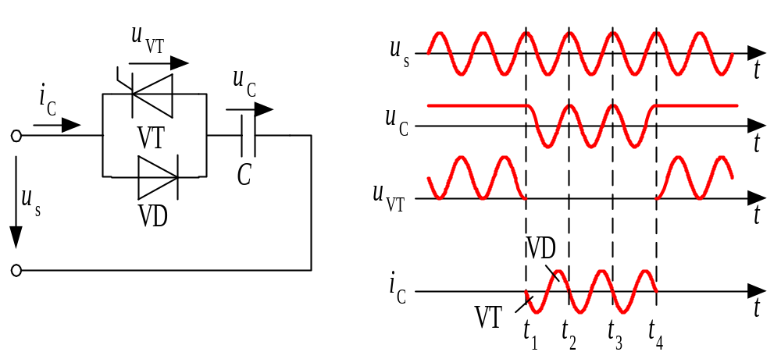
交流电力电子开关
4.2.2
TSC电路也可采用晶闸管和二极管反并联的方式
  由于二极管的作用，在电路不导通时u_{C}总会维持在电源
  电压峰值
  成本稍低，但响应速度稍慢，投切电容器的最大时间滞
  后为一个周波
图4-17 晶闸管和二极管反并联方式的TSC

Slide 38
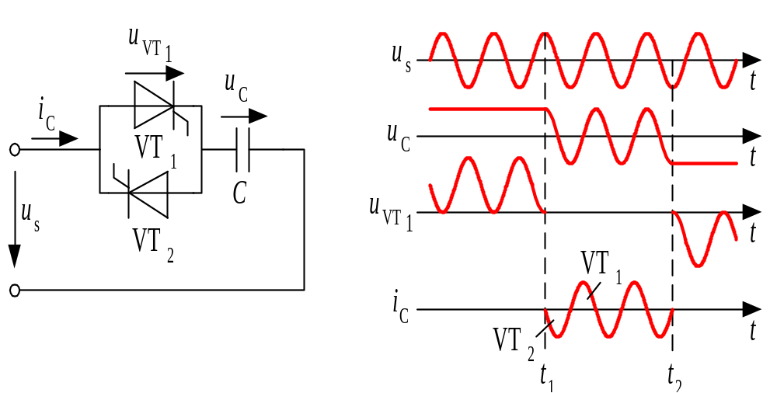
交流电力电子开关
4.2.2
晶闸管投切
  选择晶闸管投入时刻的原则：该时刻交流电源电压和电容器预充电电压相等，这样电容器电压不会产生跃变，就不会产生冲击电流
  理想情况下，希望电容器预充电电压为电源电压峰值，这时电源电压的变化率为零，电容投入过程不但没有冲击电流，电流也没有阶跃变化
图4-16 TSC理想投切时刻原理说明

Slide 39
交交变频电路
4.3
本节讲述：晶闸管交交变频电路，也称周波变流器(Cyclo_convertor)
交交变频电路——把电网频率的交流电变成可调频率的交流电，属于直接变频电路
广泛用于大功率交流电动机调速传动系统，实用的主要是三相输出交交变频电路

Slide 40

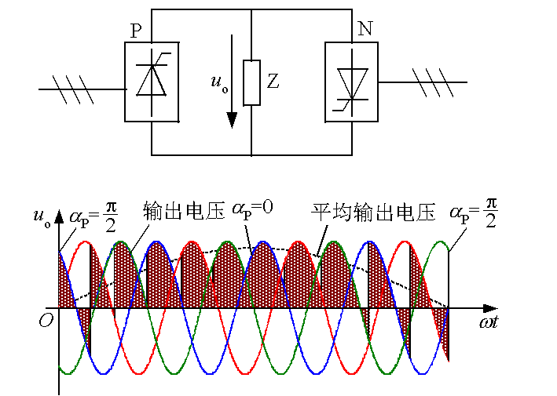
4.3.1
单相交交变频电路
1．电路构成和基本工作原理
电路构成
  如图4-18，由P组和N组反并联的晶闸管变流电路构成，和直流电动机可逆调速用的四象限变流电路完全相同
  变流器P和N都是相控整流电路
  α按一定规律变化,使Ud正弦变化(多个波头拼接而成)
  变流器P提供正半周,变流器N提供负半周
图4-18 单相交交变频电路原理图和输出电压波形

Slide 41
4.3.1
单相交交变频电路
工作原理
  P组工作时，负载电流i_{o}为正
  N组工作时，i_{o}为负
  两组变流器按一定的频率交替工作，负载就得到该频率的交流电
    改变两组变流器的切换频率，就可改变输出频率ω_{o}
    改变变流电路的控制角α，就可以改变交流输出电压的幅值

Slide 42
4.3.1
单相交交变频电路
为使u_{o}波形接近正弦波，可按正弦规律对a角进行调制
  在半个周期内让P组a 角按正弦规律从90°减到0°或某个值，再增加到90°，每个控制间隔内的平均输出电压就按正弦规律从零增至最高，再减到零。另外半个周期可对N组进行同样的控制(每个脉动宽度变化,类似PWM,但频率低)
  u_{o}由若干段电源电压拼接而成，在u_{o}的一个周期内，包含的电源电压段数越多，其波形就越接近正弦波(f₀越低,正弦波越好)

Slide 43
4.3.1
单相交交变频电路
2．整流与逆变工作状态
  阻感负载为例
  把交交变频电路理想化，忽略变流电路换相时u_{o}的脉动分量，就可把电路等效成图4-19a所示的正弦波交流电源和二极管的串联
  设负载阻抗角为φ，则输出电流滞后输出电压φ 角
  两组变流电路采取无环流工作方式，即一组变流电路工作时，封锁另一组变流电路的触发脉冲

Slide 44
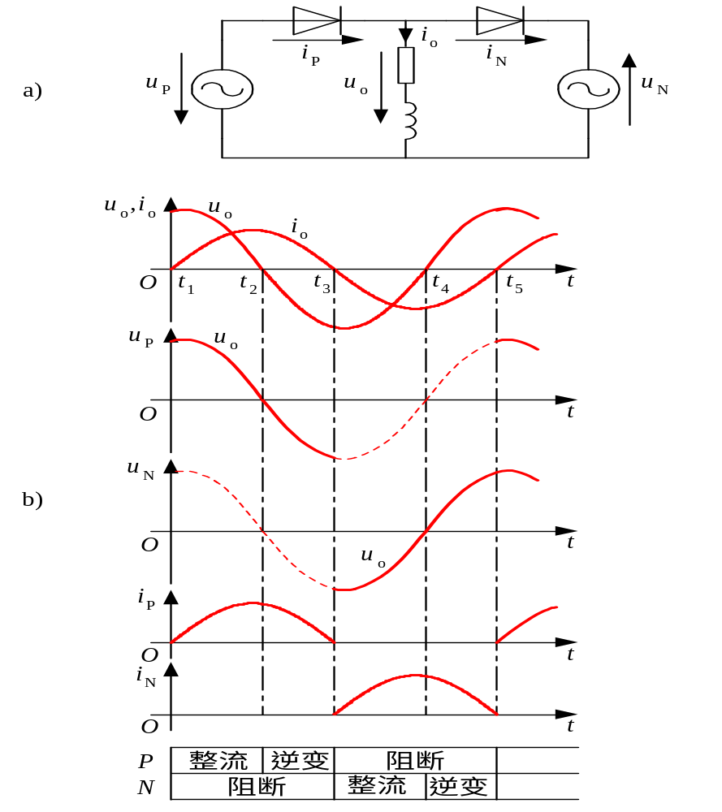
4.3.1
单相交交变频电路
工作状态
t₁~t₃期间：i_{o}正半周，正组工作，反组被封锁
  t₁~ t₂： u_{o}和i_{o}均为正，正组整流，输出功率为正
  t₂ ~ t₃ ： u_{o}反向， i_{o}仍为正，正组逆变，输出功率为负
P组
N组
图4-19 理想化交交变频电路的整流和逆变工作状态

Slide 45
4.3.1
单相交交变频电路
工作状态
t₃ ~ t₅期间： i_{o}负半周，反组工作，正组被封锁
  t₃ ~ t₄ ：u_{o}和i_{o}均为负，反组整流，输出功率为正
  t₄ ~ t₅ ： u_{o}反向， i_{o}仍为负，反组逆变，输出功率为负
小结：
  哪一组工作由i_{o}方向决定，与u_{o}极性无关
  工作在整流还是逆变，则根据u_{o}方向与i_{o}方向是否相同确定
P组
N组
图4-19 理想化交交变频电路的整流和逆变工作状态

Slide 46
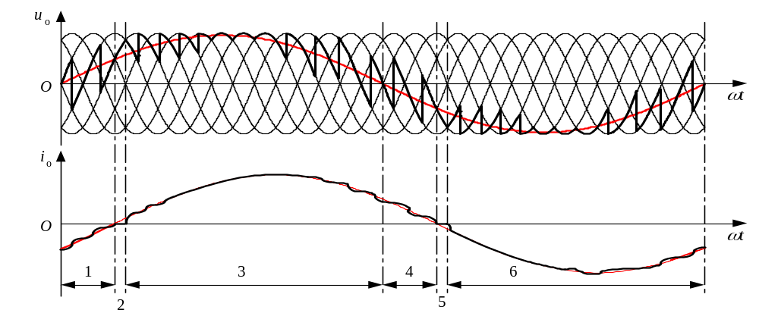
4.3.1
单相交交变频电路
例：
图4-20 单相交交变频电路输出电压和电流波形
当u_{o}和i_{o}的相位差小于90°时，一周期内电网向负载提供能量的平均值为正，电动机工作在电动状态
当二者相位差大于90°时，一周期内电网向负载提供能量的平均值为负，电网吸收能量，电动机为发电状态
考虑无环流工作方式下i_{o}过零的死区时间，一周期可分为6段
第1段i_{o} <0， u_{o} >0，反组逆变
第2段电流过零，为无环流死区
第3段i_{o} >0， u_{o} >0，正组整流
第4段i_{o} >0， u_{o} <0，正组逆变
第5段又是无环流死区
第6段i_{o} <0， u_{o} <0，为反组整流

Slide 47


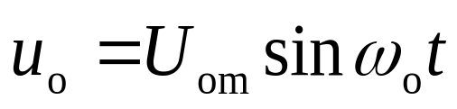
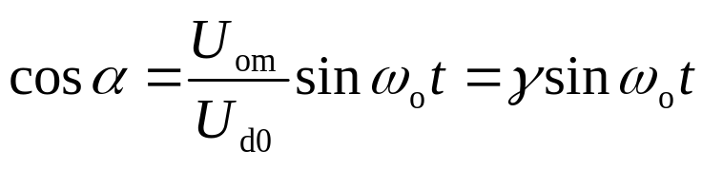
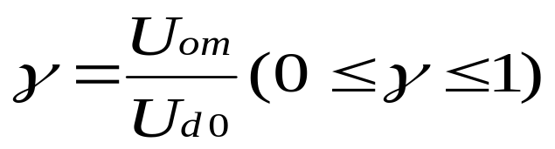
4.3.1
单相交交变频电路
3．输出正弦波电压的调制方法
介绍最基本的、广泛使用的余弦交点法
  设U_{d0}为a = 0时整流电路的理想空载电压，则有 (4-15)
  每次控制时a角不同， 表示每次控制间隔内u_{o}的平均值
  期望的正弦波输出电压为
        (4-16)
  比较式(4-15)和(4-16)，应使
  (4-17)
  γ 称为输出电压比：

Slide 48


4.3.1
单相交交变频电路
  余弦交点法基本公式 (4-18)
  可见α实时变化
  采用计算机可方便实现上式运算,除计算α外,还可以实现各种复杂的控制功能。
余弦交点法图解(不讲)
  线电压u_{ab}、 u_{ac} 、 u_{bc} 、 u_{ba} 、 u_{ca}和u_{cb}依次用u₁ ~ u₆表示
  相邻两个线电压的交点对应于a=0
图4-21 余弦交点法原理

Slide 49
4.3.1
单相交交变频电路
    (不讲)
  u₁~u₆所对应的同步信号分别用u_{s1}~u_{s6}表示
  u_{s1}~u_{s6}比相应的u₁~u₆超前30°，u_{s1}~u_{s6}的最大值和相应线电压a=0的时刻对应
  以a=0为零时刻，则u_{s1}~u_{s6}为余弦信号
  希望输出电压为u_{o}，则各晶闸管触发时刻由相应的同步电压u_{s1}~u_{s6}的下降段和u_{o}的交点来决定
图4-21 余弦交点法原理

Slide 50


4.3.1
单相交交变频电路
不同γ 时，在u_{o}一周期内，α随ω_{o}t 变化的情况如图4-22 。图中，
问题:
γ 较小，即输出电压较低时，a只在离90°很近的范围内变化，电路的输入功率因数非常低
图4-22 不同γ时α和w_{o}t的关系

Slide 51
4.3.1
单相交交变频电路
4.输入输出特性
1) 输出上限频率 （限于f_{i})
  输出频率增高时，输出电压一周期所含电网电压段数减少，波形畸变严重
  电压波形畸变及其导致的电流波形畸变和转矩脉动是限制输出频率提高的主要因素
  就输出波形畸变和输出上限频率的关系而言，很难确定一个明确的界限
  当采用6脉波三相桥式电路时，输出上限频率不高于电网频率的1/3~1/2。电网频率为50Hz时，交交变频电路的输出上限频率约为20Hz

Slide 52

4.3.1
单相交交变频电路
2) 输入功率因数
  采用相位控制,因此输入电流相位滞后于输入电压，需要电网提供无功功率
  由图4-22知,一周期内，a角以90°为中心变化,输出电压比γ越小，半周期内a的平均值越靠近90°,位移因数越低。
  另外,负载功率因数越低，输入功率因数也越低。不论负载功率因数是滞后的还是超前的，输入的无功电流总是滞后
图4-23 单相交交变频电路的功率因数

Slide 53
4.3.1
单相交交变频电路
  3) 输出电压谐波
    输出电压的谐波频谱非常复杂，既和电网频率f_{i}以及变流电路的脉波数有关，也和输出频率f_{o}有关
    采用三相桥时，输出电压所含主要谐波的频率为
      6f_{i}±f_{o}，6f_{i}±3f_{o}，6f_{i}±5f_{o}，…
      12f_{i}±f_{o}，12f_{i}±3f_{o}，12f_{i}±5f_{o}，…
    采用无环流控制方式时，由于电流方向改变时死区的影响，将增加5f_{o}、7f_{o}等次谐波

Slide 54


4.3.1
单相交交变频电路
4) 输入电流谐波
  输入电流波形和可控整流电路的输入波形类似，但其幅值和相位均按正弦规律被调制
  采用三相桥式电路的交交变频电路输入电流谐波频率
(4-19)
和 (4-20)
式中，k=1,2,3,…；l=0,1,2,…。

Slide 55
4.3.2
三相交交变频电路
交交变频电路主要应用于大功率交流电机调速系统，使用的是三相交交变频电路
由三组输出电压相位各差120°的单相交交变频电路组成
输出星形联结方式
1．电路接线方式
公共交流母线进线方式

Slide 56

4.3.2
三相交交变频电路
1) 公共交流母线进线方式（图4-24）
由三组彼此独立的、输出电压相位相互错开120°的单相交交变频电路构成
电源进线通过进线电抗器接在公共的交流母线上
因为电源进线端公用，所以三组的输出端必须隔离。为此，交流电动机的三个绕组必须拆开
主要用于中等容量的交流调速系统
图4-24 公共交流母线进线三相交交变频电路（简图）

Slide 57

4.3.2
三相交交变频电路
2) 输出星形联结方式（图4-25）
三组的输出端是星形联结，电动机的三个绕组也是星形联结
电动机中点不和变频器中点接在一起，电动机只引出三根线即可
图4-25 输出星形联结方式三相交交变频电路
a）简图 b）详图

Slide 58
4.3.2
三相交交变频电路
因为三组的输出联接在一起，其电源进线必须隔离，因此分别用三个变压器供电
由于输出端中点不和负载中点相联接，所以在构成三相变频电路的六组桥式电路中，至少要有不同输出相的两组桥中的四个晶闸管同时导通才能构成回路，形成电流
和整流电路一样，同一组桥内的两个晶闸管靠双触发脉冲保证同时导通
两组桥之间则是靠各自的触发脉冲有足够的宽度，以保证同时导通

Slide 59


4.3.2
三相交交变频电路
2．输入输出特性
输出上限频率和输出电压谐波和单相交交变频电路是一致的
输入电流
  总输入电流由三个单相的同一相输入电流合成而得到
  有些谐波相互抵消，谐波种类有所减少，总的谐波幅值也有所降低
  谐波频率为
(4-21)
和 (4-22)
式中，k =1,2,3,…；l =0,1,2,…。

Slide 60

4.3.2
三相交交变频电路
采用三相桥式电路时，输入谐波电流的主要频率为f_{i}±6f_{o}、5f_{i} 、5f_{i}±6f_{o} 、 7f_{i} 、 7f_{i}±6f_{o} 、 11f_{i} 、 11f_{i}±6f_{o} 、13f_{i} 、 13f_{i}±6f_{o} 、 f_{i}±12f_{o}等。
其中5f_{i}次谐波的幅值最大
图4-26 交交变频电路的输入电流波形

Slide 61

4.3.2
三相交交变频电路
输入功率因数
三相总输入功率因数应为
(4-23)
  三相电路总的有功功率为各相有功功率之和
  但视在功率却不能简单相加，而应由总输入电流有效值和输入电压有效值来计算，比三相各自的视在功率之和要小
  三相总输入功率因数要高于单相交交变频电路

Slide 62
4.3.2
三相交交变频电路
3．改善输入功率因数和提高输出电压
  基本思路
    各相输出的是相电压，而加在负载上的是线电压
    在各相电压中叠加同样的直流分量或3倍于输出频率的谐波分量，它们都不会在线电压中反映出来，因而也加不到负载上。利用这一特性可以使输入功率因数得到改善并提高输出电压。
  直流偏置
    负载电动机低速运行时，变频器输出电压很低，各组桥式电路的a角都在90°附近，因此输入功率因数很低
    给各相输出电压叠加上同样的直流分量，控制角a将减小，但变频器输出线电压并不改变

Slide 63

4.3.2
三相交交变频电路
交流偏置
梯形波输出控制方式:
使三组单相变频器的输出
(Uan/Ubn)均为
梯形波（也称准梯形波） ，主
要谐波成分是三次谐波,
在线电压(uab)中三次谐波相互抵消，
线电压仍为正弦波, 因为桥式电路较长时间工作在高输出电压区域（即梯形波的平顶区），α角较小，因此输入功率因数可提高15%左右。
图4-20正弦波输出控制方式中，最大输出正弦波相电压的幅值为U_{d0}。在同样幅值的情况下，梯形波中的基波幅值可提高15%左右
图4-27 梯形波控制方式的理想输出电压波形

Slide 64
4.3.2
三相交交变频电路
  交交变频和交直交变频的比较
    8.1节中介绍间接变频电路，先把交流变换成直流，再把直流逆变成可变频率的交流，称交直交变频电路
    和交直交变频电路比较，交交变频电路的优点：
      只用一次变流，效率较高
      可方便地实现四象限工作
      低频输出波形接近正弦波
    缺点是：
      接线复杂，采用三相桥式电路的三相交交变频器至少要用36只晶闸管
      受电网频率和变流电路脉波数的限制，输出频率较低
      输入功率因数较低
      输入电流谐波含量大，频谱复杂

Slide 65
4.3.2
三相交交变频电路
应用
主要用于500kW或1000kW以上的大功率、低转速的交流调速电路中。目前已在轧机主传动装置、鼓风机、矿石破碎机、球磨机、卷扬机等场合应用
既可用于异步电动机，也可用于同步电动机传动

Slide 66

矩阵式变频电路(bu jiang)
4.4
直接变频电路
所用开关器件是全控型
控制方式不是相控方式
而是斩控方式
拓扑
  图4-28a所示
  三相输入电压为u_{a}、 u_{b}和u_{c}
  三相输出电压为u_{u}、 u_{v}和u_{w}
  9个开关器件组成3×3矩阵，因此该电路被称为矩阵式变频电路(Matrix Converter — MC)或矩阵变换器
  图中每个开关都是矩阵中的一个元素，采用双向可控开关，图4-28b给出了应用较多的一种开关单元
_{图4-28}

Slide 67
矩阵式变频电路
4.4
  优点
    输出电压为正弦波,输出频率不受电网频率的限制
    输入电流也可控制为正弦波且和电压同相,功率因数为1，也可控制为需要的功率因数
    能量可双向流动，适用于交流电动机的四象限运行
    不通过中间直流环节而直接实现变频，效率较高

Slide 68

矩阵式变频电路
4.4
矩阵式变频电路的基本工作原理(三种方式！)
  1.利用单相输入
  对单相交流电压u_{s}进行斩波控制，即进行PWM控制时，输出电压u_{o}为
  (4-24)
  式中，T_{c}——开关周期；t_{on}—— 一个开关周期内开关导通时间；σ——占空比
  不同的开关周期中采用不同的σ ，可得到与u_{s}频率和波形都不同的u_{o}
  由于单相交流u_{s}波形为正弦波，可利用的输入电压部分只有如图4-29a所示的单相电压阴影部分，因此u_{o}将受到很大的局限，无法得到所需输出波形

Slide 69
矩阵式变频电路
4.4
2.利用三相相电压
  把输入改为三相，就可利用图4-29b所示的三相相电压包络线中所有的阴影部分
  理论上所构造的u_{u}的频率可不受限制
  但如u_{u}必须为正弦波，则其最大幅值仅为输入相电压u_{a}幅值的0.5倍
3.利用三相线电压
  用图4-28a中第一行和第二行的6个开关共同作用来构造输出线电压u_{uv}

Slide 70

矩阵式变频电路
4.4
  可利用图4-29c中6个线电压包络线中所有的阴影部分
  当u_{uv}必须为正弦波时，最大幅值就可达到输入线电压幅值的0.866倍(正弦波输出条件下矩阵式变频电路理论上最大的输出输入电压比)。
图4-29 构造输出电压时可利用的输入电压部分
单相输入 b) 三相输入构造输出相电压 c) 三相输出构造输出线电压

Slide 71


4.4
矩阵式变频电路
以相电压输出方式为例分析矩阵式交交变频电路的控制
  利用对开关S₁₁、 S₁₂和S₁₃的控制构造输出电压u_{u}
  为防止输入电源短路，任何时刻只能有一个开关接通
  负载一般是阻感负载，负载电流具有电流源性质，为使负载不开路，任一时刻必须有一个开关接通
  u相输出电压u_{u}和各相输入电压的关系为
(4-25)
式中s₁₁、s₁₂和s₁₃——一个开关周期内开关S₁₁、 S₁₂、S₁₃的导通占空比
(4-26)

Slide 72








4.4
矩阵式变频电路
对于三相有
(4-27)
式中u_{o} ,u_{i} , σ
可缩写为 u_{o}= σ u_{i} (4-28)
σ称为调制矩阵， σ矩阵中各元素确定后，输入电流i_{a}、i_{b}、i_{c}和输出电流i_{u}、i_{v}、i_{w}的关系也就确定了
(4-29
式中，i_{i} i_{o}
式(4-27)、(4-29)是矩阵式变频电路的基本输入输出关系式

Slide 73


4.4
矩阵式变频电路
对实际系统来说，输入电压和所需要的输出电流是已知的。设为
(4-31)
式中 U_{im}、I_{om}—— 输入电压和输出电流的幅值；
ω_{i}、ω_{o}—— 输入电压和输出电流的角频率；
φ_{o} ——相应于输出频率的负载阻抗角。
(4-32)

Slide 74


4.4
矩阵式变频电路
变频电路希望的输出电压和输入电流分别为
(4-33)
(4-34)
式中 U_{om}、I_{im}——输出电压和输入电流的幅值； φ_{i} ——输入电流滞后于电压的相位角

Slide 75




4.4
矩阵式变频电路
当期望的输入功率因数为1时，φ_{i} =0。把式(4-31)~式(4-34)代入式(4-27)和式(4-29)，可得
(4-35)
(4-36)
如能求得满足式(4-35)和式(4-36)的σ，就可得到希望的输出电压和输入电流

Slide 76
4.4
矩阵式变频电路
要使矩阵式变频电路能够很好地工作，需解决的两个基本问题
  如何求取理想的调制矩阵σ
  开关切换时如何实现既无交叠又无死区
现状
  尚未进入实用化，主要原因：
  所用的开关器件为18个，电路结构较复杂，成本较高，控制方法还不算成熟
  输出输入最大电压比只有0.866，用于交流电机调速时输出电压偏低

Slide 77
4.4
矩阵式变频电路
十分突出的优点：
  有十分理想的电气性能
  和目前广泛应用的交直交变频电路相比，虽多用了6个开关器件，却省去了直流侧大电容，将使体积减小，且容易实现集成化和功率模块化
在器件制造技术飞速进步和计算机技术日新月异的今天，矩阵式变频电路将有很好的发展前景

Slide 78
习题
第四章
P 161
2,3,6,7,

Slide 79
本章小结
第四章
本章的要点如下：
(1) 交流—交流变流电路的分类及其基本概念；
(2) 单相交流调压电路的电路构成，在电阻负载和阻感 负载时的工作原理和电路特性；三相交流调压电路的基本构成和基本工作原理；
(4) 交流调功电路和交流电力电子开关的基本概念；
(5) 晶闸管相位控制交交变频电路的电路构成、工作原 理和输入输出特性；各种交流—交流变流电路的主要应用；
(6) 矩阵式交交变频电路的基本概念。

